Slide 1
INFORMÁTICA GRÁFICA
Path tracer + Photon mapping
Jaime Bielsa, 819033
Carlos Mayo, 799083

Slide 2
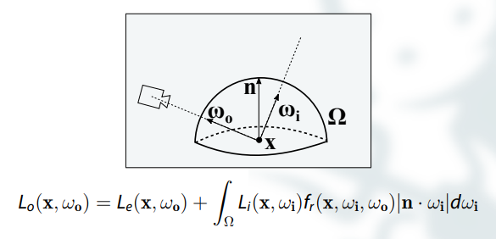
PATH TRACER

Slide 3
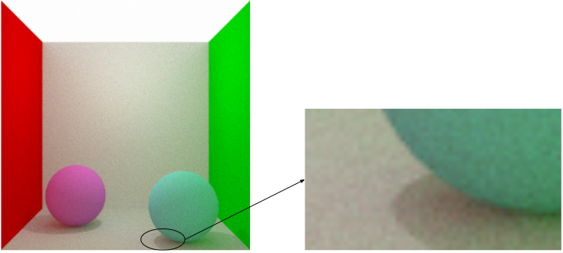
PATH TRACER
Efectos de iluminación
Sombras suaves

Slide 4
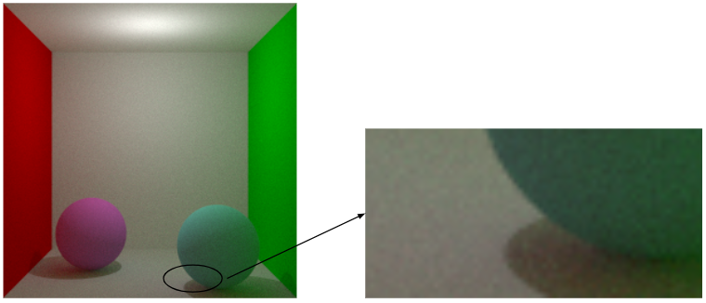
PATH TRACER
Sombras duras

Slide 5
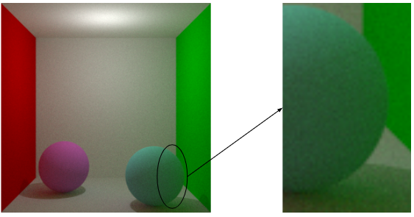
PATH TRACER
Color bleeding

Slide 6
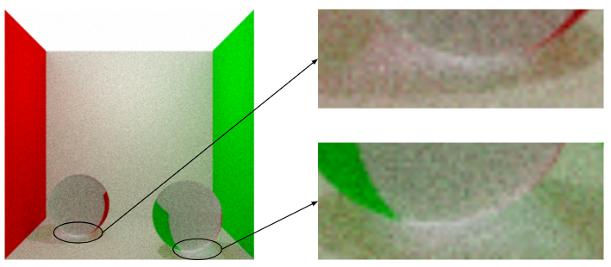
PATH TRACER
Cáusticas

Slide 7
PHOTON MAPPING

Slide 8
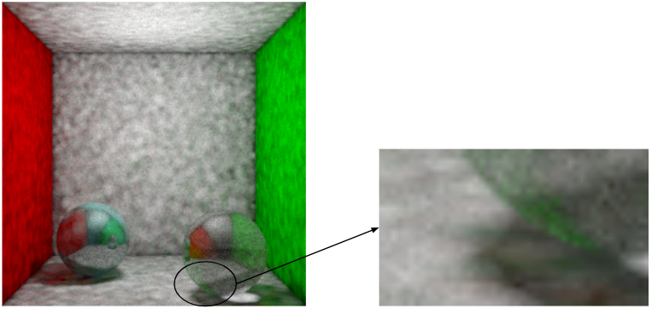
PHOTON MAPPING
Efectos de iluminación
Sombras suaves

Slide 9
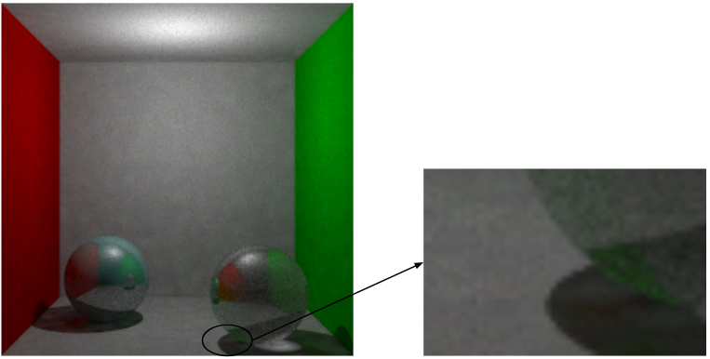
PHOTON MAPPING
Sombras duras

Slide 10
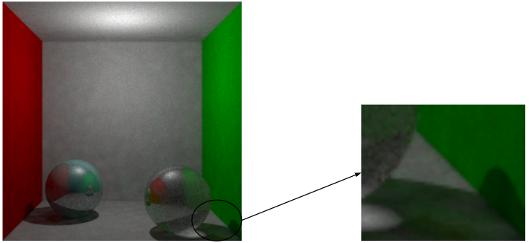
PHOTON MAPPING
Color bleeding

Slide 11
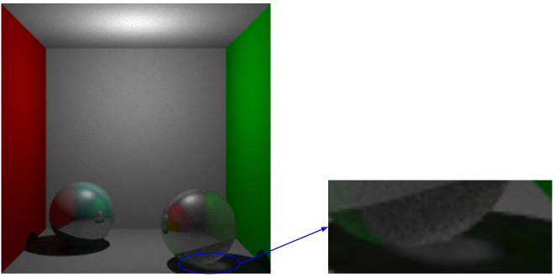
PHOTON MAPPING
Cáusticas

Slide 12
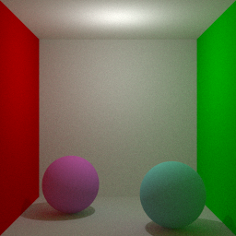
PARALELIZACIÓN

Slide 13
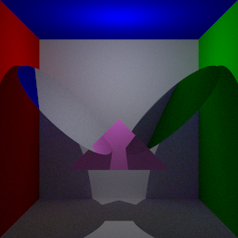
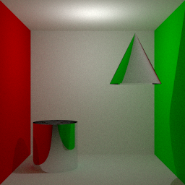
MÁS FIGURAS

Slide 14
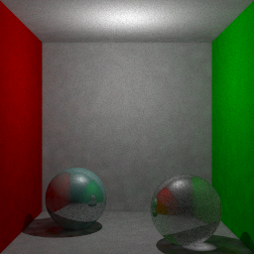
FORMATO OBJX
rpp 64
th 16
ph 100000
rad 0.05
p 0 0 -3.5 // Punto[0]
d -1 0 0 // Dirección[0]
d 0 1 0 // Dirección[1]
d 0 0 3 // Dirección[2]
cam 0 0 1 2 256 256
p 0 0.5 0 // Punto[1]
c 0 0 0 // Color[0] -> Negro
c 0.99 0.99 0.99 // Color[1] -> Blanco
ls 1 1 // Fuente de luz
d 1 0 0 // Dirección[3]
d -1 0 0 // Dirección[4]
d 0 1 0 // Dirección[5]
d 0 -1 0 // Dirección[6]
d 0 0 -1 // Dirección[7]
p -0.5 -0.7 0.25 // Punto[2]
p 0.5 -0.7 -0.25 // Punto[3]
c 0.8 0 0 // Color[2] -> Rojo
c 0 0.8 0 // Color[3] -> Verde
c 0.8 0.8 0.8 // Color[4] -> Gris
c 0.2765 0.5 0.5 // Color[5]
c 0.5 0.5 0.5 // Color[6]
c 0.2 0.2 0.2 // Color[7]
c 0.81 0.17 0.71 // Color[8] -> Morado
c 0.11 0.41 0.375 // Color[9] -> Cian
c 0.4 0.4 0.4 // Color[10] -> Gris
a 2 0 0 0 0 // Pared roja
pl 0 3 1
a 3 0 0 0 0 // Pared verde
pl 1 4 1
a 4 0 0 0 0 // Resto paredes
pl 2 5 1
pl 4 7 1
pl 3 6 1
a 9 10 0 0 0 // Esf. izquierda
sp 5 2 0.3
a 0 10 10 0 1.5 // Esf. derecha
sp 6 3 0.3

